Slide 1
MEĐUNARODNI MONETARNI SISTEM
Prof. dr Dragan Gligorić
Osnovna literatura:
Gligorić, D. i Vujanić V.(2021). Režimi deviznih kurseva i spoljna ravnoteža tranzicionih zemalja (str. 15-168)

Slide 2
Struktura predavanja
DEVIZNI KURS I REŽIMI DEVIZNIH KURSEVA
  Pojam deviznog kursa i deviznog tržišta
  Determinante nivoa deviznih kurseva
  De jure i de facto režimi deviznih kurseva
  Režimi deviznih kurseva prema klasifikaciji MMF-a (čvrsti fiksni, meki fiksni, fluktuirajući)
  Izbor monetarnog sidra
  Devizne rezerve u svijetu
IZBOR REŽIMA DEVIZNOG KURSA I EFEKTI IZBORA
  Teorije o izboru režima deviznog kursa
  Prednosti i nedostaci pojedinih režima i iskustva u primjeni
SPOLJNA RAVNOTEŽA I GLOBALNI DEBALANSI
  Platni bilans i parcijalna analiza
  Finansiranje/prilagođavanje
  Automatski mehanizmi prilagođavanja
  Politike prilagođavanja (redistributivne i restriktivne)

Slide 3
Međunarodni monetarni sistem
Bimetalni – do cca 1870-tih
Zlatni standard 1870-1914
Zlatno-devizni standard između dva svjetska rata
Bretonvudski zlatno-devizni (dolarski) standard 1945-1973
Savremeni međunarodni monetarni sistem nakon 1973

Slide 4
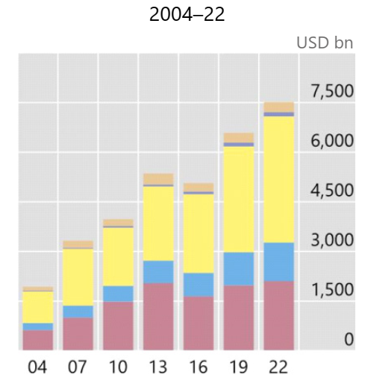
Devizni kurs i devizno tržište dnevni promet na deviznom tržištu

Slide 5
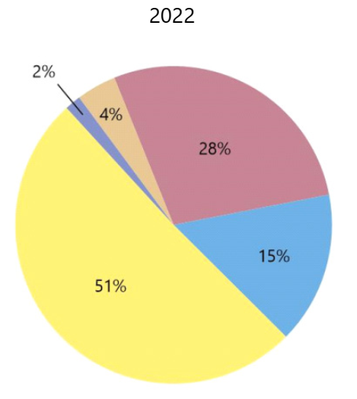
Devizni kurs i devizno tržište dnevni promet na deviznom tržištu-struktura
BIS.(2022). Triennial Central Bank Survey. Dostupno na: https://www.bis.org/statistics/rpfx22.htm

Slide 6
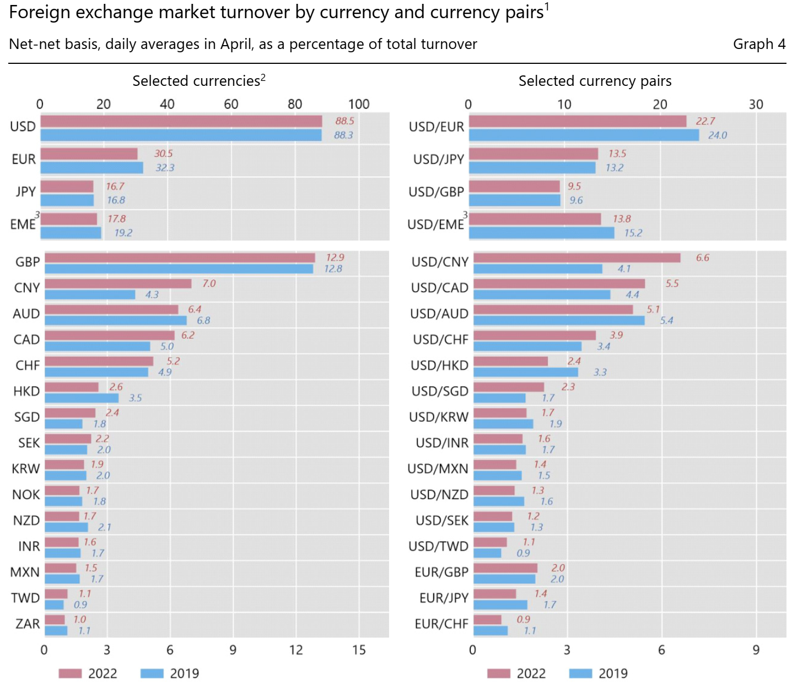
Devizni kurs i devizno tržište dnevni promet na deviznom tržištu-struktura
BIS.(2022). Triennial Central Bank Survey. Dostupno na: https://www.bis.org/statistics/rpfx22.htm

Slide 7
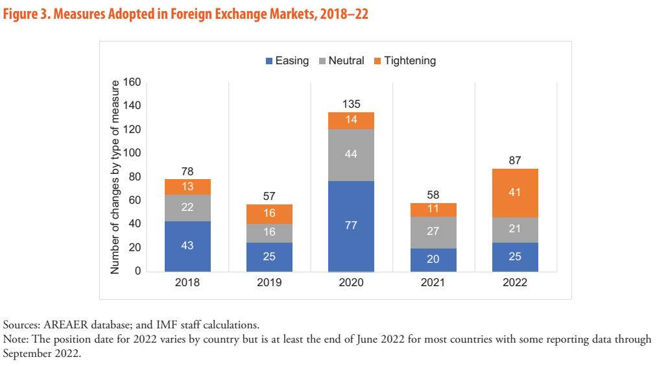
Devizne rezerve u svijetu

Slide 8
Determinante nivoa deviznih kurseva
Platnobilansna teorija – trgovinski pristup
Teorija pariteta kupovnih snaga
Monetarna teorija
Premašivanje deviznog kursa
Portfolio teorija

Slide 9
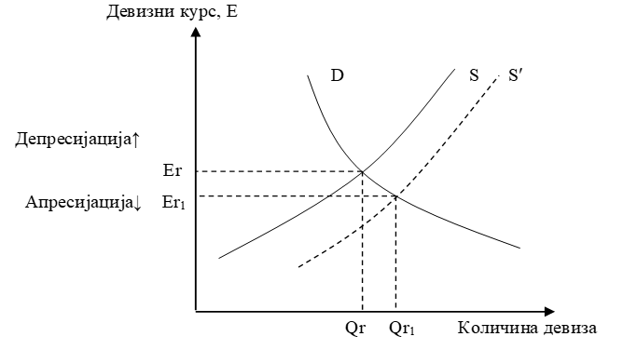
Platnobilansna teorija – trgovinski pristup

Slide 10
Teorija pariteta kupovnih snaga
Apsolutni i relativni oblik
Realni devizni kurs

Slide 11
Monetarna teorija
Spoj teorije pariteta kupovnih snaga i jednačine na tržištu novca

Slide 12

PREMAŠIVANJE DEVIZNOG KURSA
Npr kratkorocna depresijacija deviznog kursa je uvijek veća od dugorocne....
Različita reakcija novčanih i robnih tržišta na promjenu količine novca u opticaju
Rigidnost cijena na robnom tržištu u kratkom roku
Portfolio teorija deviznog kursa

Slide 13
Režimi deviznih kurseva

Slide 14
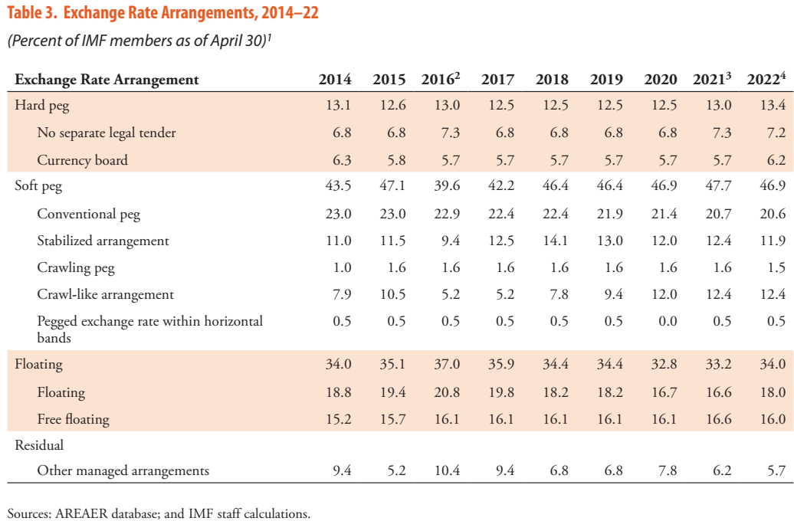
Režimi deviznih kurseva

Slide 15
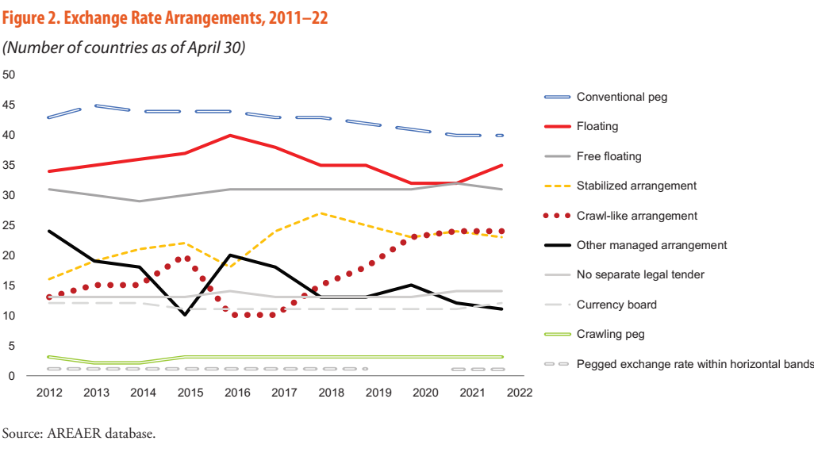
Režimi deviznih kurseva

Slide 16
Izbor monetarnog sidra
Prema Robertu Mandelu (Robert Mundell) prilikom izbora režima deviznog kursa zemlja se suočava sa sljedećim dilemama (Mundell, 2003):
  da li fiksirati valutu i ako je odgovor potvrdan, da li fiksirati domaću valutu za inostranu valutu ili korpu valuta,
  da li fiksirati cijenu robe, i ako je odgovor potvrdan da li koristiti zlato ili korpu dobara (inflaciono targetiranje) kao sidro i
  da li targetirati ponudu novca, odnosno stopu rasta određenog monetarnog agregata (M0, M1, М2).

Slide 17
Izbor monetarnog sidra
Okvir monetarne politike i izbor valute sidra (udio zemalja u %)

Slide 18
Devizne rezerve u svijetu

Slide 19
Devizne rezerve u svijetu

Slide 20
IZBOR REŽIMA DEVIZNOG KURSA I EFEKTI IZBORA
Teorija optimlnog valutnog područja – Robert Mandel 1961.
  R. Mandel vs M. Fridman
  Rigidnosti na tržištu
  Spoljnotrgovinska koncentracija zemlje
  Veličina zemlje
  Vrsta ekonomskog šoka sa kojim se suočava
  Simetričnost šokova sa zemljom valute sidra
Finansijsko gledište
  princip nemogućeg trojstva
  Valutna neslaganja
  Strah od plivanja – fear of floating
  Strah od apresijacije
  Razvijenost finansijskog tržišta
Političko gledište
  Politička štaka
  Hipoteza održivosti

Slide 21
IZBOR REŽIMA DEVIZNOG KURSA I EFEKTI IZBORA
Teorija optimlnog valutnog područja – Robert Mandel 1961.
  R. Mandel vs M. Fridman
  Rigidnosti na tržištu
  Spoljnotrgovinska koncentracija zemlje
  Veličina zemlje
  Vrsta ekonomskog šoka sa kojim se suočava
  Simetričnost šokova sa zemljom valute sidra
Finansijsko gledište
  princip nemogućeg trojstva
  Valutna neslaganja
  Strah od plivanja – fear of floating
  Strah od apresijacije
  Razvijenost finansijskog tržišta
Političko gledište
  Politička štaka
  Hipoteza održivosti

Slide 22
Spoljna ravnoteža i globalni debalansi
Kejns – u traganju za za MMS koji će obezbijediti dodatnu fleskibilnost, stabilnost i rast unutrašnju stabilnost definisao je kao stabilnost cijena, dok je spoljnu stabilnost definisao kao stabilnost deviznog kursa i ravnotežu platnog bilansa.
Pol Krugman i dr. – spoljna ravnoteža je stanje u kojem „tekući račun zemlje nije niti u deficitu koji će onemogućiti zemlji da plaća svoje inostrane dugove u budućnosti, niti je u značajnom suficitu koji će strance staviti u takvu poziciju“
Stav MMF-a o globalnim debalansima („umjerenim“)
Platni bilans
Međunarodna neto investiciona pozicija

Slide 23
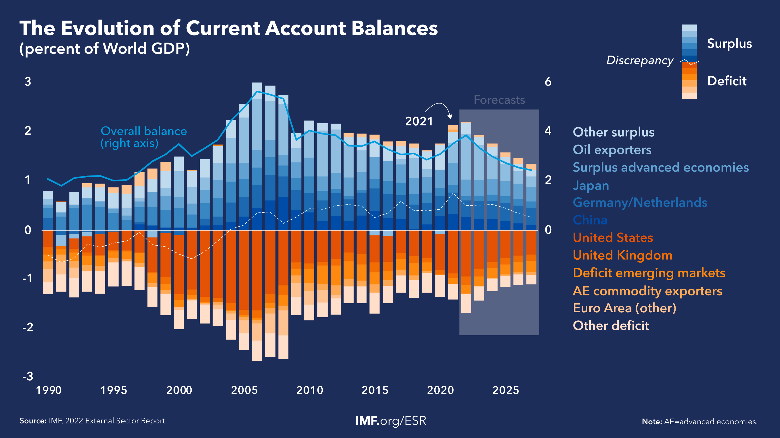
Spoljna ravnoteža i globalni debalansi

Slide 24
Platni bilans

Slide 25
Platni bilans
САВ + КАВ + FAB = 0
NLB = САВ + КАВ = FAB
САВ = NKF + RТ
Finansiranje ili prilagođavanje platnog bilansa

Slide 26
Prilagođavanje Platniog bilansa
Automatski mehanizmi prilagođavanja
  Klasični
  Dohodovni
  Apsorpcioni
  Monetarni
Politike prilagođavanja
  Redistributivne mjere prilagođavanja
  Restriktivne mjere prilagođavanja

Slide 27
Literatura
  Gligorić, D. i Vujanić V.(2021). Režimi deviznih kurseva i spoljna ravnoteža tranzicionih zemalja (str. 15-168)
  N. Janković (2018). Perspektive međunarodnog monetarnog sistema, Ekonomski horizonti, Ekonomski fakultet Kragujevac. Dostupno na https://www.horizonti.ekfak.kg.ac.rs/sites/default/files/Casopis/2018_1/EH_2018_1_rs_Jankovic.pdf
  R. Kovačević (2015). Karakteristike i savremeni izazovi međunarodnog monetarnog i finansijskog sistema, Bankarstvo. Dostupno na: https://scindeks.ceon.rs/article.aspx?artid=1451-43541504018K
  BIS.(2022). Triennial Central Bank Survey. Dostupno na: https://www.bis.org/statistics/rpfx22.htm
  IMF (2023). Goddišnji izvještaj o rezimima deviznog kursa i deviznim ogrančenjima, 2022. Dostupno na: https://www.elibrary.imf.org/display/book/9798400235269/9798400235269.xml?code=imf.org

